Slide 1

ULTRANET
La banda ultralarga per l’economia digitale:
i principali risultati del progetto
Roma, 22 gennaio 2020

Slide 2
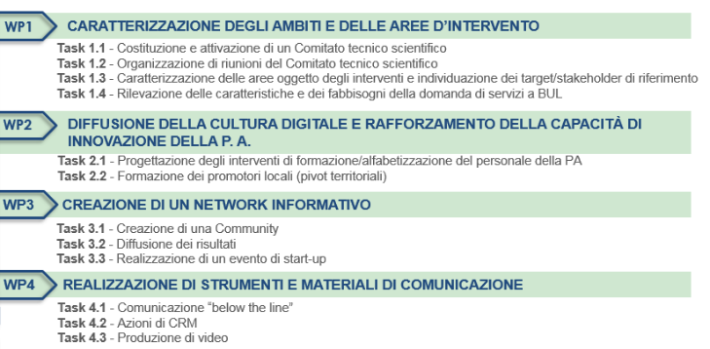
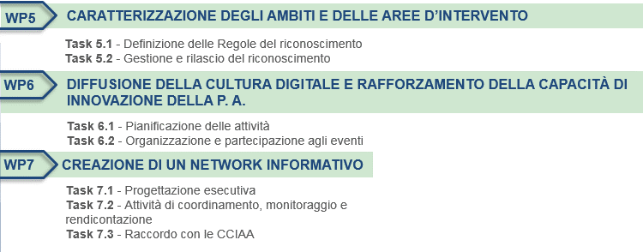
ARTICOLAZIONE DELLE ATTIVITÀ

Slide 3



LE FASI DEL PROGETTO
DIFFUSIONE DELLA CULTURA DIGITALE E RAFFORZAMENTO
DELLA CAPACITÀ
DI INNOVAZIONE DELLE PA
MAPPATURA
DEI DATI
AZIONI DI
DIFFUSIONE TERRITORIALE
  Adesione di 75 CCIAA ed 1 Unione Regionale
  Individuazione e qualificazione dei 142 Pivot territoriali camerali
  Formazione e sensibilizzazione: 10 moduli formativi e 56 ore di didattica, in modalità e-learning
  Supporto al processo di infrastrutturazione della BUL
  Progettazione e realizzazione dei report comunali
  Definizione di due indicatori sintetici di innovazione e competitività
  Eventi nazionali
  Eventi territoriali
  «Ultranet@work»
  Bando BUL FACTOR. «Banda ultralarga, largo al talento»
STRUMENTI E MATERIALI DI PROMOZIONE E COMUNICAZIONE

Slide 4

SUPPORTO NEL PROCESSO DI INFRASTRUTTURAZIONE: ARRICCHIMENTO GEO DATABASE INFRATEL
QUALIFICAZIONE DELLA BANCA DATI GEOGRAFICA DI INFRATEL per una pianificazione e una progettazione più efficace e mirata dei propri cantieri per la posa della Banda Ultra Larga.
A fronte di 3.194 COMUNI ELABORATI, sono stati restituite a INFRATEL 1.824.180 LOCALIZZAZIONI DI IMPRESA.
Per ogni localizzazione individuata sono state fornite a INFRATEL le seguenti informazioni:
CCIAA di appartenenza
N.ro REA
Tipo Localizzazione (SEDE/UL)
Codice Fiscale
Denominazione
Stato (ATTIVA/INATTIVA)
Natura Giuridica
Settore ATECO di appartenenza

Slide 5
INDICATORI TERRITORIALI:
REPORT COMUNALI E INDICATORI DI DETTAGLIO
PROGETTAZIONE E REALIZZAZIONE DELLA BANCA DATI di 7924 report comunali
I REPORT COMUNALI CONTENGONO I SEGUENTI INDICATORI DI DETTAGLIO:
Le imprese e la loro evoluzione
Le imprese per settore di attività
Tasso di crescita per settore di attività
L’evoluzione delle imprese nei principali settori: attività manifatturiere, costruzioni, commercio, trasporto e magazzinaggio, servizi di alloggio e ristorazione, noleggio, agenzie viaggio, servizi di supporto alle imprese
L’evoluzione delle imprese giovanili
L’evoluzione delle imprese straniere
L’andamento delle start-up
L’andamento delle PMI
L’andamento degli incubatori
REGIONI | NUMERO DI COMUNI
Abruzzo | 305
Basilicata | 131
Calabria | 406
Campania | 550
Emilia-Romagna | 332
Friuli Venezia Giulia | 219
Lazio | 378
Liguria | 233
Lombardia | 1517
Marche | 229
Molise | 136
Piemonte | 1196
Puglia | 258
Sardegna | 377
Sicilia | 347
Toscana | 274
Trentino Alto Adige | 294
Umbria | 92
Valle d'Aosta | 74
Veneto | 576
Totale report | 7.924

Slide 6
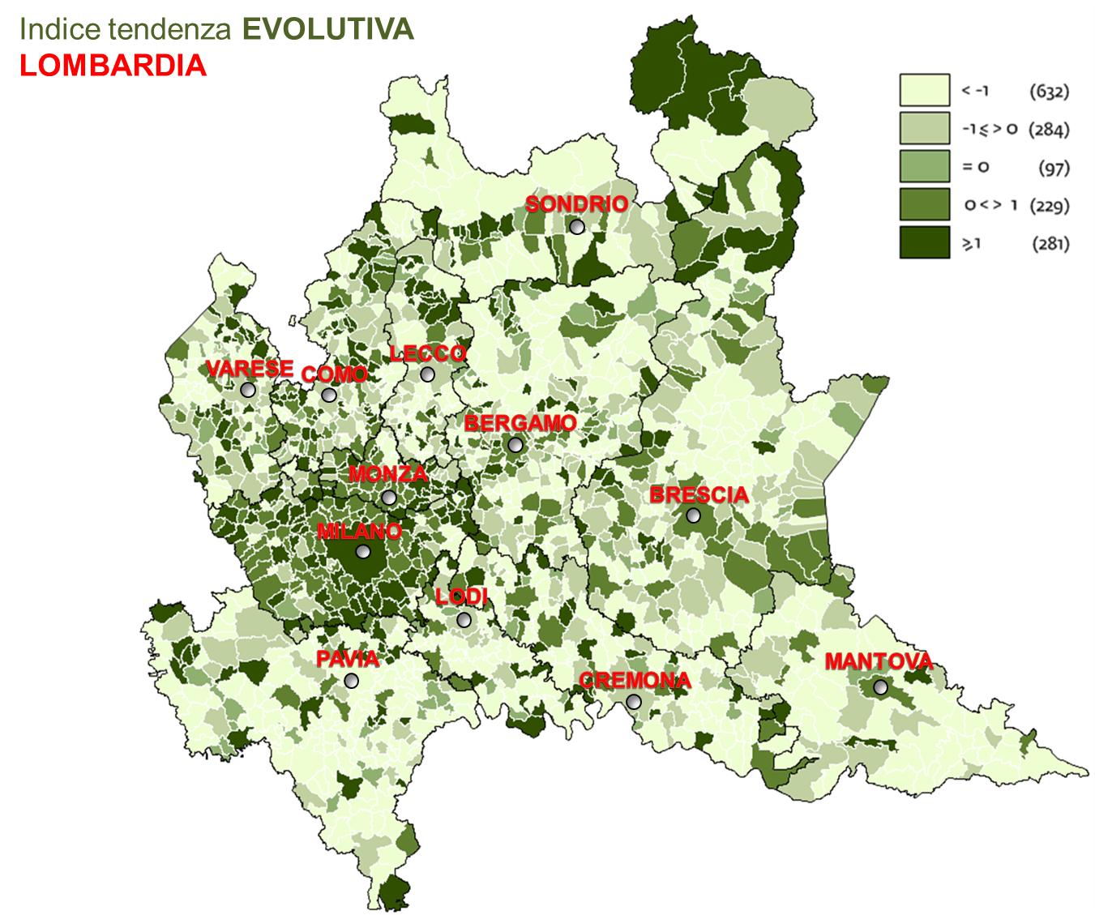


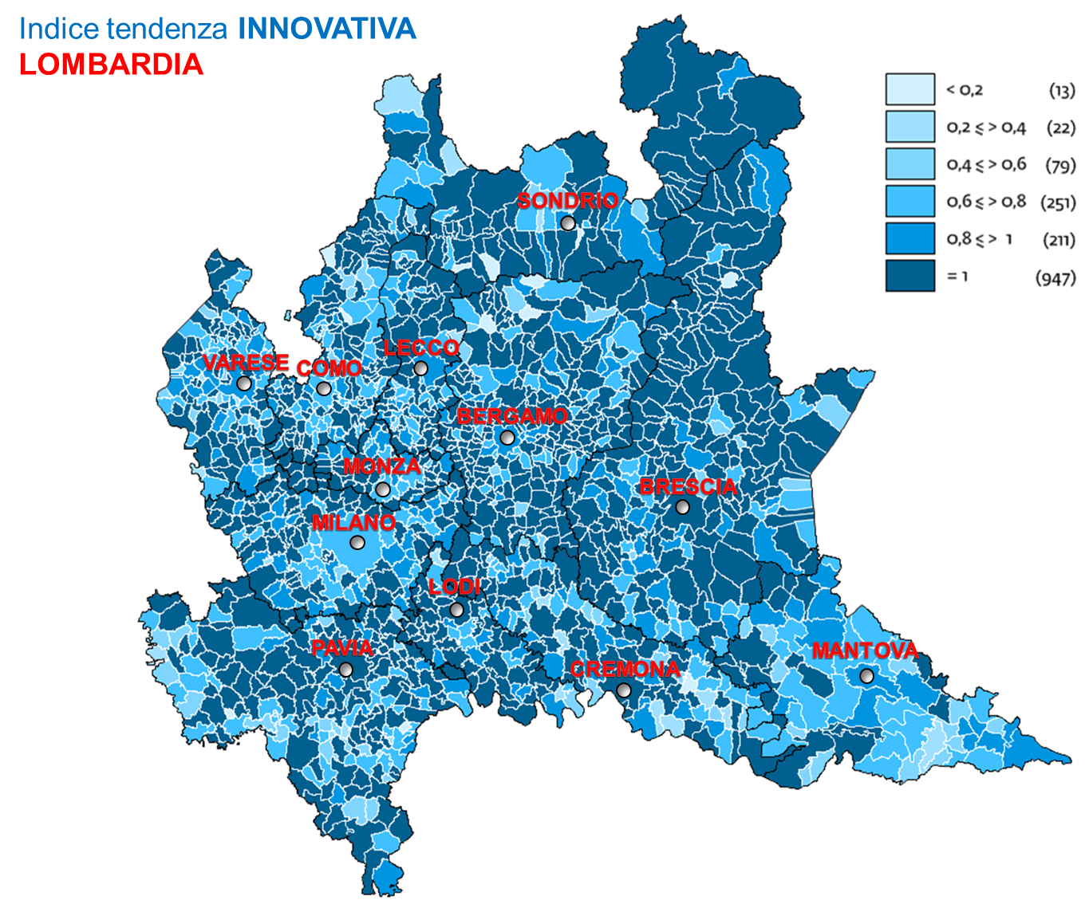
GLI INDICATORI TERRITORIALI DI ULTRANET:
QUALI INFORMAZIONI AGGIUNTIVE PER I TERRITORI
In aggiunta agli indicatori territoriali, al fine di fornire al Pivot territoriale una rapida informazione riguardo alla tendenza evolutiva e alla tendenza innovativa del territorio, sono stati realizzati due indicatori sintetici per ciascuno dei 7924 comuni.
TENDENZA
EVOLUTIVA
Rileva l’Evoluzione
del sistema economico
di un comune
in un dato periodo di tempo
REGISTRO IMPRESE
Rileva la Propensione all’innovazione
di un comune (Imprese giovanili + Startup + Incubatori + PMI Innovative)
TENDENZA
INNOVATIVA
Tali indicatori sono utili a fornire al fruitore del report una immediata informazione complessiva sulla variazione/evoluzione del sistema economico e sulla digitalization readiness.

Slide 7




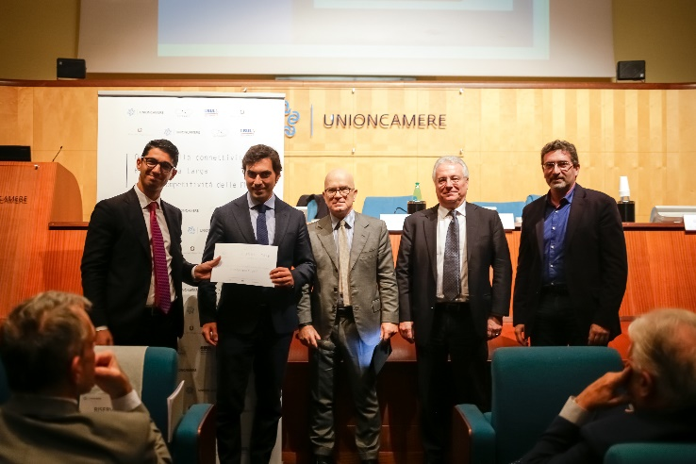
AZIONI DI DIFFUSIONE TERRITORIALE
EVENTI NAZIONALI A ROMA PRESSO UNIONCAMERE:
2
21/09/2017 - avvio del progetto «BANDA ULTRALARGA. Italia ultramoderna
5/12/2019 - «La trasformazione digitale tra competenze e connettività»
44
EVENTI TERRITORIALI ULTRANET@WORK
19
BANDI BUL FACTOR PUBBLICATI per l’individuazione di best practice

Slide 8

STRUMENTI E MATERIALI DI COMUNICAZIONE
SITO WEB
COMMUNITY
SEZIONE ULTRANET SU CAMCOM
10
VIDEO INTERVISTE
2
VIDEO APPROFOND.
MATERIALI
CAMERE DI
COMMERCIO
Inoltre…
Creazione di un’area riservata per i pivot territoriali con materiali e dati utili alla loro attività sul territorio;
Realizzazione 10 infografiche tematiche BUL: servizi digitali della PA, scuola, travel 2,0, open innovation, smart city, la sicurezza informatica,
Promozione delle attività di ultranet sui canali social (facebook, twitter, youtube) unioncamere e camcom
Progettazione e realizzazione campagne facebook per gli eventi territoriali delle cciaa

Slide 9



LE IMPRESE RAGGIUNTE DAL PROGETTO
10.000 IMPRESE INFORMATE
attraverso eventi territoriali, promozione tramite canali social e media tradizionali, partecipazione a fiere di settore;
40 COMUNICATI STAMPA
per promuovere la conoscenza del progetto Ultranet e delle sue finalità
30 ARTICOLI SU TESTATE NAZIONALI E LOCALI
a seguito dei due eventi nazionali e degli eventi territoriali ultranet@work

